Slide 1
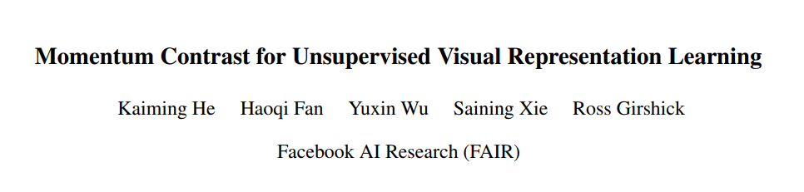

Slide 2
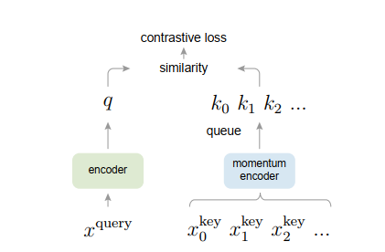



network
Dictionaries: large and consistent
queue ,The current mini-batch is enqueued to the dictionary, and the oldest mini-batch in the queue is removed
Notes:
自然语言处理用的是离散的空间，所以比较容易构造字典，但是计算机视觉的空间是连续的而且是高维的
将q分为k+
Fq和fk的网络可以是一样的或者共享参数，不一样
K = 4096 ResNet-50 0：不收敛 结果证明了字典的一致性，m不能太小

Slide 3
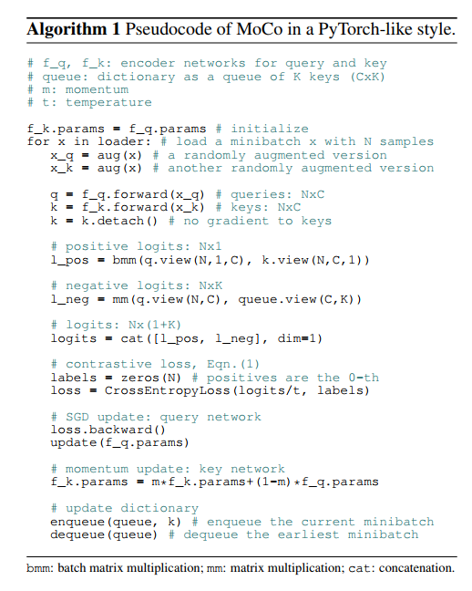
algorithm
https://blog.csdn.net/qq_22210253/article/details/85229988

Slide 4
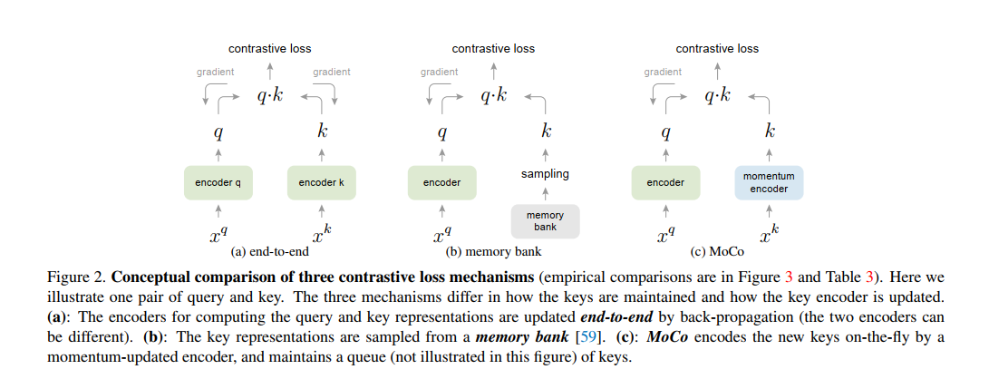
contrast
Notes:
end-to end:dictionary:current mini-batch,所以有很好的一致性（相同的encoder network)但是字典的大小与mini-batch大小相关，如果mini-batch很大的话优化也有很多的挑战
Memory bank:dictionary:所有样本的特征，mini-batch的特征是从memory bank取样，没有反向传播,缺乏一致性

Slide 5
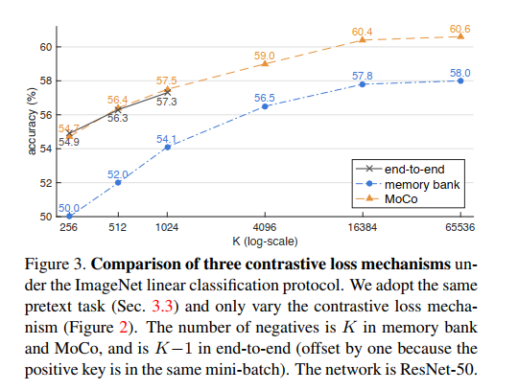
Experimental Result
Notes:
ImageNet

Slide 6
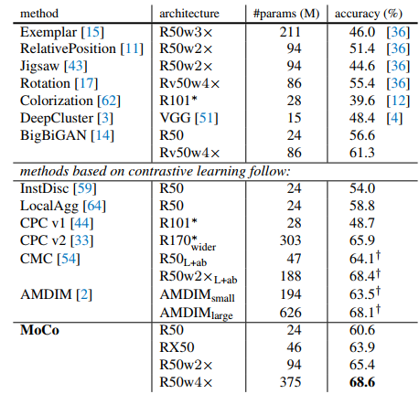
Experimental Result
Notes:
通道变为2X,4X

Slide 7
THANKS
THANKS
TNKS

